Slide 1
МБОУ «Средняя общеобразовательная школа №3»
Г.Балахна
Тема опыта:
« Использование методов художественно-педагогической драматургии и погружения на уроках музыки в начальных классах как наиболее соответствующих специфике творческого предмета»
Из опыта работы
учителя музыки
МБОУ «СОШ №3»
Филатовой
Ольги Федоровны
2015г.

Slide 2
Содержание
Введение.
Условия возникновения
и становления опыта
2. Актуальность опыта
3. Ведущая педагогическая идея
4. Теоретическая база опыта
5. Новизна опыта
6. Технология опыта
7. Заключение
8. Библиографический список

Slide 3
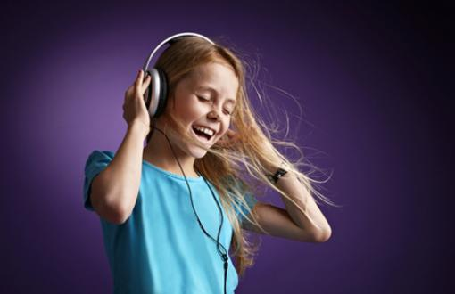
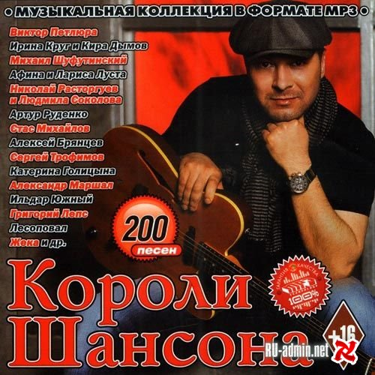
Условия возникновения
и становления опыта
«Хорошая» музыка – это «попса» !!!

Slide 4
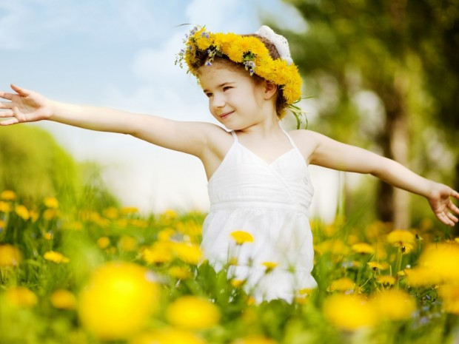
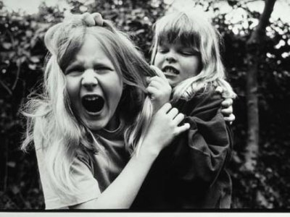
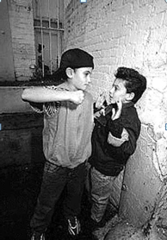
Актуальность и практическая
значимость опыта
«Музыкальное воспитание – это не воспитание музыканта, а прежде всего ЧЕЛОВЕКа».
Сухомлинский
В.А.

Slide 5
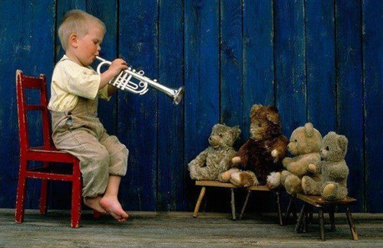
Ведущая педагогическая идея
Приобщение детей к основам классической музыкальной культуры должно проходить в ненавязчивой и наиболее доступной им форме.

Slide 6
Теоретическая база опыта
Моя сверхзадача – привить устойчивый интерес и любовь к классической музыке, донести до моих учеников, что мир классического искусства увлекателен.
Объект исследования: учащиеся начальных классов Предмет исследования: педагогические методы.
Цель исследования : поиск педагогических методов, оптимальных для решения проблемы приобщения учащихся начальной школы к основам классической музыкальной культуры в ненавязчивой и наиболее доступной им форме на основе интереса с их стороны.

Slide 7
Задачи исследования: -изучение теоретического материала по теме;
-поиск новых педагогических методов; -опробирование педагогических методов на практике; -анализ их эффективности; -подведение итогов, выводы.

Slide 8
Основные принципы моей педагогической деятельности :
принцип гуманистической направленности воспитания;
принцип активизации волевых сил учащегося через возбуждение непосредственного интереса к предмету;
принцип приоритета воспитания перед обучением на уроках музыки;
принцип опоры на положительное в ребенке;
принцип психологической комфортности.

Slide 9
Результат исследования:
- метод художественно-педагогической драматургии
(по Предтеченской Л.М.); - метод погружения
(по Грановской Р.М.) как наиболее соответствующие специфике творческого предмета.

Slide 10
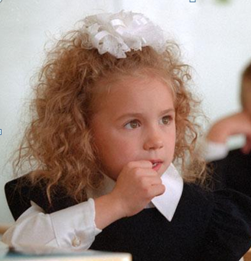
Новизна опыта
«Искусство воспитывает не через разум, а через чувство».
Музыка – искусство эмоций, и ее восприятие тоже должно быть, в первую очередь, эмоциональным, захватывающим. Только если будет внутренний отклик, зазвучат «струны души», ребята вновь захотят встретиться с музыкой.
Для создания особой творческой атмосферы, нужны особые методы, в которых изначально заложено творческое начало.

Slide 11
Технология опыта
Цель: приобщение учащихся начальной школы к основам классической музыкальной культуры в ненавязчивой и наиболее доступной им форме.
Мои задачи:
активизировать внимание класса через возбуждение интереса и поддерживать его стабильность;
активизировать активность детей, желание принять участие, проявить себя на уроке;
снять психологическое напряжение, характерное для учебного процесса, сделать общение с музыкой комфортным, желанным.
Объект: учащиеся начальных классов
Предмет: метод художественно-педагогической драматургии и метод погружения

Slide 12
Метод художественно-педагогической драматургии
Структура урока: экспозиция, завязка, развитие, кульминация, развязка
(+ последействие)
Достоинства метода:
-дети всегда с удовольствием слушают «музыкальные сказки»;
-в сюжете сказки содержание музыки усваивается легко и естественно;
-соучастие детей в развитии и разрешении драматургических конфликтов - наилучший способ активизировать работу чувства и мысли учащихся;
-ребенок надолго сохранит в себе впечатление после урока.

Slide 13
Метод погружения
«Метод погружения опирается на три принципа: удовольствие и релаксацию на занятиях, единство сознательного и подсознательного».
Достоинства метода:
позволяет общаться с музыкой в легкой непринужденной форме и более длительное время;
снимает напряженность, зажатость детей, успокаивает;
способствует созданию мягкой дружеской «домашней» обстановки;
приобщение к музыке происходит естественно, без навязывания.

Slide 14
Заключение
Раскрытые выше методы я систематически использую в своей практике и получаю удовлетворение от результатов. Именно эти методы я считаю наиболее соответствующими специфике предмета «музыка» в работе с начальными классами. Полагаю, что данный материал может послужить подспорьем для моих коллег - учителей музыки.

Slide 15
Библиографический список
1.Федеральный государственный образовательный стандарт начального общего образования Утвержден приказом Министерства образования и науки РФ от 06.10.2009 №373 http://www.edu.ru/db/mo/Data/d_09/m373.html
2.. Алиев Ю.Б. Настольная книга школьного учителя-музыканта. - М.: Владос, 2000
3. Дмитриева Л. Г. Методика музыкального воспитания в школе. Учеб. для сред. пед. учеб. заведений / Дмитриева Л. Г. - М. : Академия , 2000.
4. Закирова В.Г.Творчество младших школьников на уроках музыки.-Казань,2011
5. Каган М. С. Лекции об эстетике. — М., 1976.
6. Предтеченская Л.М. «В борьбе за воспитание искусством» Метод художественно-педагогической драматургии http://fski.biz/publikacii14.html
7.Олешков М.Ю. Современные образовательные технологии: учебное пособие. Нижний Тагил: НТГСПА, 2011.http://www.pedlib.ru/Books/6/0194/6_0194-36.shtml
8. Осеннева М.С., Безбородова Л.А. Методика музыкального воспитания младших школьников:
Учеб. пособие для студ. фак. нач. классов. - М., 2001
9. Сергеева, Г.П. Практикум по методике музыкального воспитания в начальной школе: учеб. пособие для студ. нач. отд-ний и фак. сред. пед. учеб. заведений / Г.П Сергеева. – 2-е изд.. испр. - М.: Академия, 2000. – 128

Slide 16
Спасибо за внимание

